Slide 1
www.agenziaserramenti.it
info@agenziaserramenti.it
Via Roma 164 Lariano Roma 00076 dep. Via Garibaldi 188
0683525397 3756284046 800.958.999

Slide 2
UN NUOVO
PROGETTO
INNOVATIVO
LA FORZA
IL FRANCHISING
AGENZIASERRAMENTI
VELOCITÀ
NELLA CRESCITA
GRAZIE AL GRUPPO
OBBIETTIVI SICURI
E DI SUCCESSO
PER INTERESSI COMUNI
www.agenziaserramenti.it

Slide 3
NEW FRANCHISING
AGENZIASERRAMENTI
Nel panorama imprenditoriale attuale, l'opportunità di avviare un'attività in franchising sta diventando sempre più attraente. AgenziaSerramenti POINT
PRIMI! come un Progetto innovativo
e promettente nel settore delle porte
e finestre, tende e sicurezza
offrendo un modello di business collaudato e un supporto completo
ai suoi affiliati.
www.agenziaserramenti.it

Slide 4
PERCHÉ FRANCHISING
AGENZIASERRAMENTI
OFFERTA-GAMMA PRODOTTI-PREZZI-GRUPPO
IL NOSTRO FRANCHISING si distingue per la sua VASTA offerta di prodotti di alta qualità, progettati per soddisfare le esigenze di ogni cliente, sia residenziale che commerciale. Le porte e finestre proposte non solo garantiscono sicurezza e funzionalità, ma sono anche disponibili in una vasta gamma di stili e materiali, permettendo ai clienti di personalizzare i loro spazi in modo unico. OFFRIRE ALLA CLIENTELA UNA VASTA GAMMA DI SERRAMENTI E ACCESSORI A CORREDO PORTE FINESTRE GRATE PERSIANE AVVOLGIBILI
PVC ALLUMINIO LEGNO SHUCHO SALMANDER ALUPLAST VEKA
www.agenziaserramenti.it

Slide 5
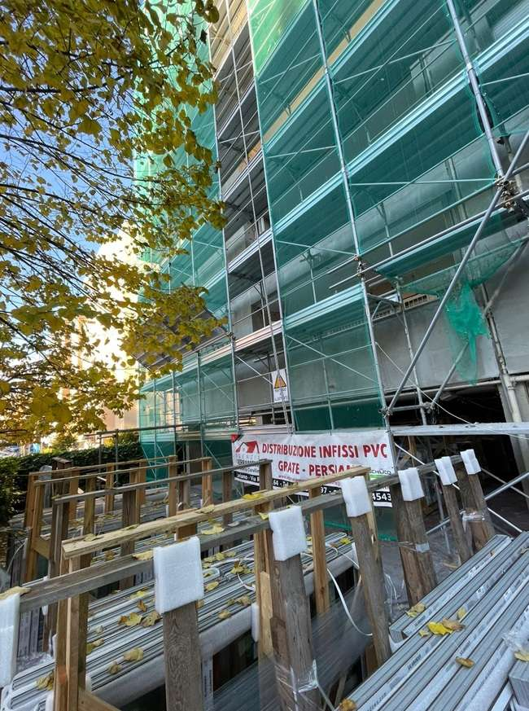
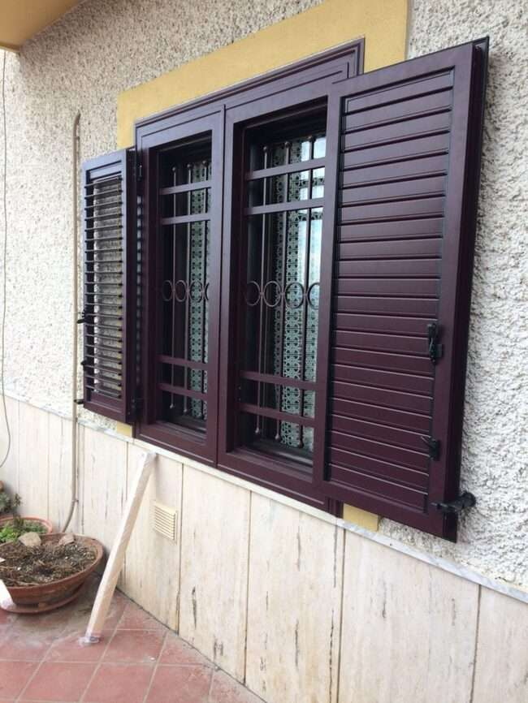
IL NOSTRO TARGET
DI CLIENTELA
IL NOSTRO FRANCHISING E RIVOLTO AD UNA VASTA GAMMA DI CLIENTI
IMPRESE
PRIVATI
CANTIERISTICA
STUDI PROGETTAZIONE
ARCHITETTI
OFFRIAMO LA POSSIBILITÀ DI FORNIRE DAL TELAIO AL PROGETTO FINITO
PER ABITAZIONI CIVILI E INDUSTRIALI
www.agenziaserramenti.it

Slide 6
LA FORZA !!
di un Franchising Vantaggioso​
Il franchising di AgenziaSerramenti è progettato per ridurre i rischi imprenditoriali. Gli affiliati beneficiano di un marchio già affermato, di una rete di fornitori selezionati e di un supporto marketing strategico. Inoltre, attraverso corsi di formazione dedicati, gli imprenditori possono acquisire competenze specifiche nel settore, assicurando un servizio clienti eccellente.
RAGGIUNGENDO OBBIETTIVI IN MODO VELOCE!
www.agenziaserramenti.it

Slide 7
IN CONCLUSIONE ​
Investire in AgenziaSerramenti POINT significa entrare in un settore in crescita con un partner affidabile.
Con la giusta combinazione di qualità, supporto e innovazione, personale in ufficio preparato e pronto a dare ai nostri affiliati massimo supporto questo franchising rappresenta un'opportunità imperdibile per chi desidera avviare un'attività nel campo delle porte e finestre. Scegli Agenziaserramenti e costruisci il tuo successo!
www.agenziaserramenti.it

Slide 8
Cos’è il nostro
Franchising point ​
Offriamo: Loghi insegne materiale pubblicitario gadget e depliant per il punto vendita
La nostra infrastruttura informatica dedicata, software inclusi un sito web e un e-commerce ,per facilitare la gestione delle vendite e l'interazione con i clienti.
Vantaggi Economici** I nostri prezzi vantaggiosi rendono l'offerta allettante. Inoltre, supportiamo i nostri affiliati con campagne social e indicizzazione online, per massimizzare la visibilità e le vendite.
Supporto Finanziario** Offriamo una possibilità di avviamento assistito, incluso una possibilità di accesso al microcredito statale fino a 50.000 euro, con una garanzia del 80%.
Questo rappresenta un'opzione ideale per finanziare l'inizio della tua attività.
Conclusione** Scegliere l’AgenziaSerramenti Franchising significa investire in un futuro di successo. Unisciti a noi e approfitta di un'opportunità strutturata per crescere nel mercato delle serramenti.
www.agenziaserramenti.it

Slide 9
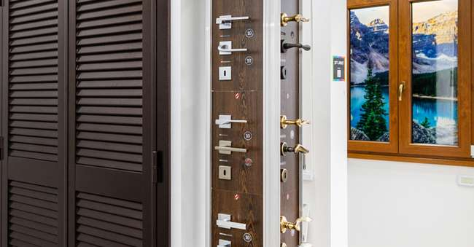
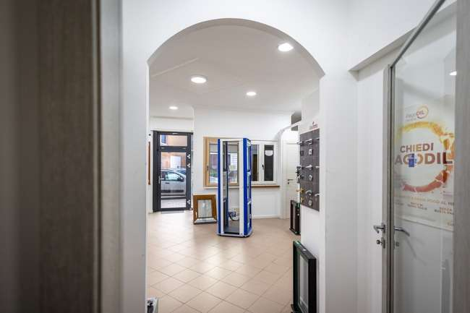
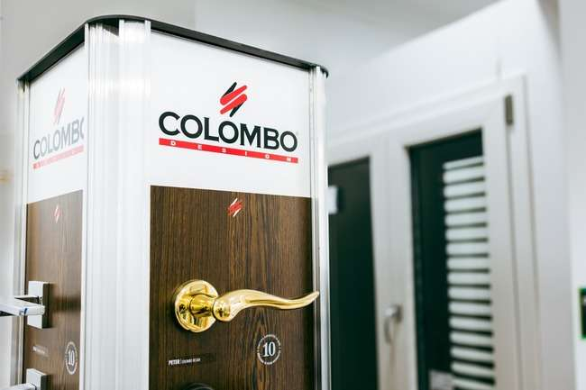
SALA MOSTRA

Slide 10
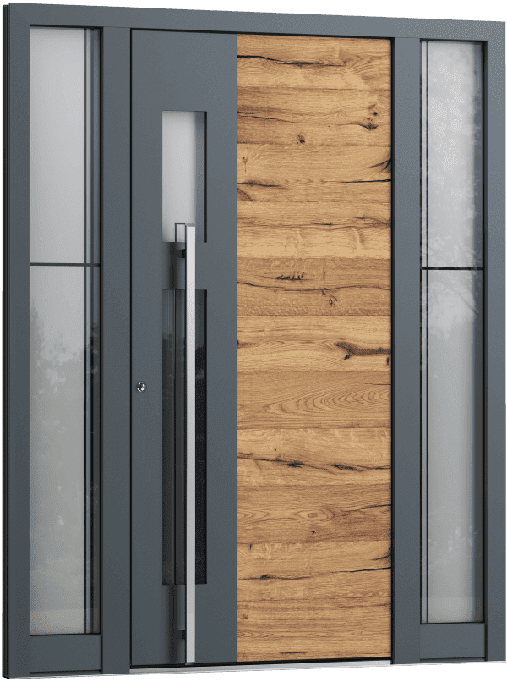
PRODOTTI E MARCHI
GRATE – PERSIANE – AVVOLGIBILI - PORTE INTERNE - PORTE SCORREVOLI PERGOTENDE E VETRATE PANORAMICHE
PORTE BLINDATE E PORTE IN ALLUMINIO SCHUKO PER INGRESSI INOTHERM
SERRAMENTI SCHUKO ALLUMINIO PD PORTE BLINDATE
www.agenziaserramenti.it

Slide 11
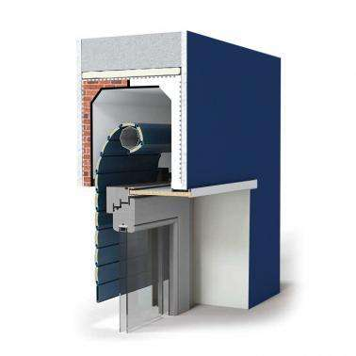
AVVOLGIBILI ACCESSORI ZANZARIERE
Zanzariere
www.agenziaserramenti.it

Slide 12
Tende Pergotende Vetrate Panoramiche Bioclimatiche
Vetrate Panoramiche
Tende Pergole
Bioclimatiche
www.agenziaserramenti.it

Slide 13
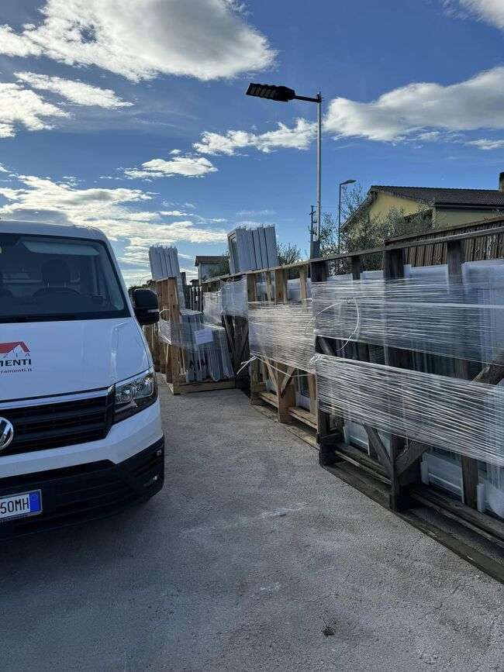
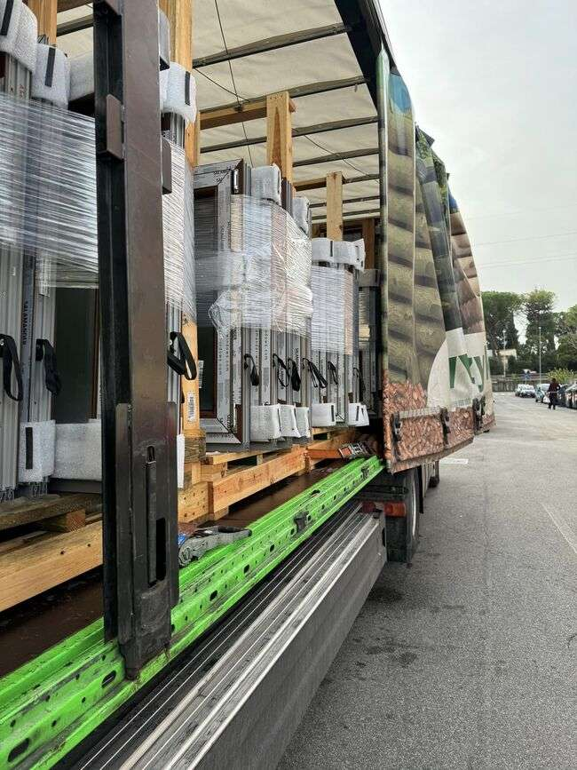
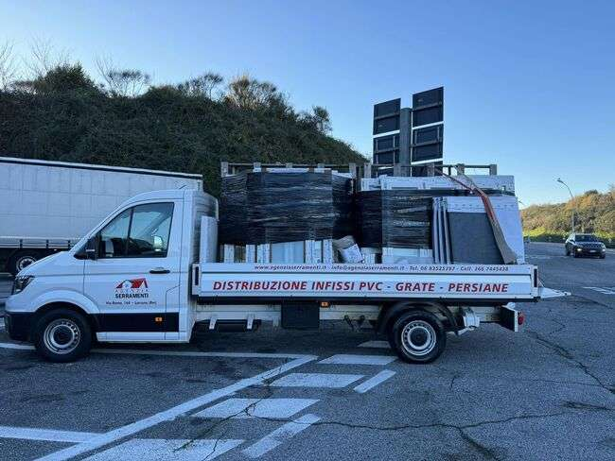
SERVIZIO DI Stoccaggio e trasporti
Professionali e accurati direttamente presso i punti vendita ho presso i clienti dei nostri affiliati
www.agenziaserramenti.it

Slide 14
Prodotti a corredo
Tapparelle in PVC e Alluminio coibentato
Cassoni in PVC e Alluminio coibentato
Porte Blindate Porte interne
Soglie in PVC e Lamiera coibentata
Motori per avvolgibili con comando wireless manuale
Cinghie tapparelle o automatiche
Zanzariere a rullo orizzontale o verticale
Guide tapparelle in alluminio fisse o a compasso (sporgere) con appositi meccanismi
AgenziaSerramenti
AgenziaSerramenti
AgenziaSerramenti
AgenziaSerramenti
Via Roma 164
Lariano (RM) Italia
tel.+39 0683525397
info@agenziaserramenti.it
www.agenziaserramenti.it
P.IVA 16052031008
Numero verde dedicato 800.958.999
Presenza sul territorio Nazionale

